Slide 1
실습
파일 이름의 리스트가 주어졌을 때 리스트에 어떤 파일이 변경되었는지 조사한다. 이를 위해 파일의 변경시간 (st_mtime)을 모니터한다
Makefile test1.c test2.c

Slide 2
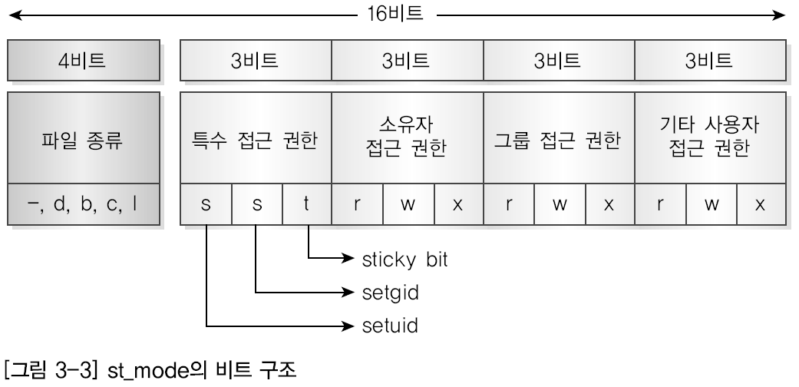
파일 접근권한 제어
stat 구조체의 st_mode 항목에 파일의 종류와 접근권한 정보저장
st_mode 값의 구조

Slide 3
파일 접근권한 제어
파일의 소유자는 사용자 식별번호로 구별
  uid, gid
  /etc/password
유효 사용자 식별번호 (effective user-id, euid)
  파일에 대해 실제 소유권을 갖는 사용자의 사용자 식별번호
진짜 사용자 식별번호 (real user-id, ruid)
  실제로 프로세스를 갖는 사용자의 사용자 식별번호
유효 그룹 식별번호, 진짜 그룹 식별번호
대부분의 경우, 유효 사용자 식별번호와 진짜 사용자 식별번호는 동일
set user-id(04000)
  생성된 프로세스에게 그 프로세스를 시작시킨 사용자의 uid대신 파일 소유자의 유효 사용자 식별번호를 부여
set group-id(02000)
sticky bit(01000)
  공유디렉토리(/tmp)에 대한 접근 권한 OR 텍스트-이미지를 swap영역에 남겨둠

Slide 4
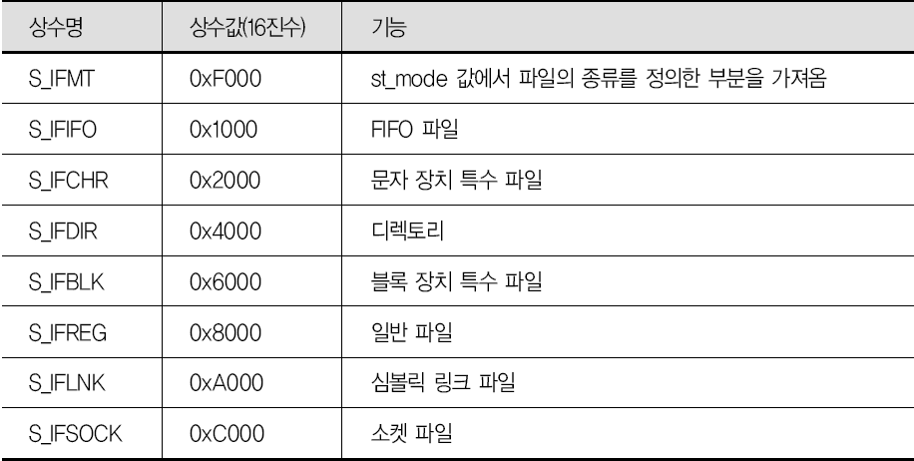
파일 종류 검색[1]
상수를 이용한 파일 종류 검색
  파일의 종류 검색 관련 상수
  st_mode 값과 상수값을 AND(&) 연산하면 파일의 종류 부분만 남게 된다.

Slide 5
[예제 3-3] 상수를 이용해 파일 종류 검색하기 (test3.c)
01 #include <sys/types.h>
02 #include <sys/stat.h>
03 #include <stdio.h>
04
05 int main(void) {
06 struct stat buf;
07 int kind;
08
09 stat("unix.txt", &buf);
10
11 printf("Mode = %o (16진수: %x)\n", (unsigned int)buf.st_mode,
(unsigned int)buf.st_mode);
12
13 kind = buf.st_mode & S_IFMT;
14 printf("Kind = %x\n", kind);
15
16 switch (kind) {
17 case S_IFIFO:
18 printf("unix.txt : FIFO\n");
19 break;
20 case S_IFDIR:
21 printf("unix.txt : Directory\n");
22 break;

Slide 6
[예제 3-3] 상수를 이용해 파일 종류 검색하기
23 case S_IFREG:
24 printf("unix.txt : Regular File\n");
25 break;
26 }
27
28 return 0;
29 }
# ex3_3.out
Mode = 100644 (16진수: 81a4)
Kind = 8000
unix.txt : Regular File

